Slide 1
Ingeniería y Desarrollo Sostenible
Clase 15: Análisis de decisiones multi-criterio

Slide 2
Contenidos

Slide 3
1.

Slide 4
Resultado de aprendizaje asociado
RA 2: “Identifica los contaminantes y los impactos ambientales, para las distintas disciplinas de la ingeniería, visibilizando acciones y decisiones de profesionales del área que podrían limitar el desarrollo sostenible.”
SO 4 (ABET): “Habilidad para reconocer responsabilidades éticas y profesionales en situaciones de ingeniería y hacer juicios informados los cuales deben considerar el impacto de la solución en contextos globales, económicos y ambientales.”

Slide 5
9.1. Toma de decisión en empresas y sustentabilidad

Slide 6

Toma de decisión
La toma de decisión ocurre en un entorno complejo, que no puede representarse a través de un modelo que la visualiza como tan solo un conjunto de partes.
Los sistemas tienen propiedades emergentes, que dependen de la interacción entre sus componentes. (el todo es más que la suma de sus partes)
Ejemplo: Propiedades emergentes de una colonia de hormigas.

Slide 7
Toma de decisión
La forma tradicional para manejar sistemas complejos se ha enfocado casi exclusivamente en los aspectos técnicos de un sistema socio-técnico.
Se ha descuidado el contexto social de estos desafíos.

Slide 8
Decisiones que toman las empresas
Las empresas se ven enfrentadas a decisiones tentadoras desde la perspectiva ética, y las decisiones se toman con información incompleta, opiniones y agendas.
Ej: Este químico que es más barato pero cuida menos el medio ambiente, ¿Lo compramos y usamos igual? Sí, total la ley lo permite. Sí, total nadie se va a dar cuenta. Sí, porque si nos multan igual nos sale más barato.
Entonces, ¿Qué razón tenemos para elegir el camino que sentimos “más ético”?

Slide 9
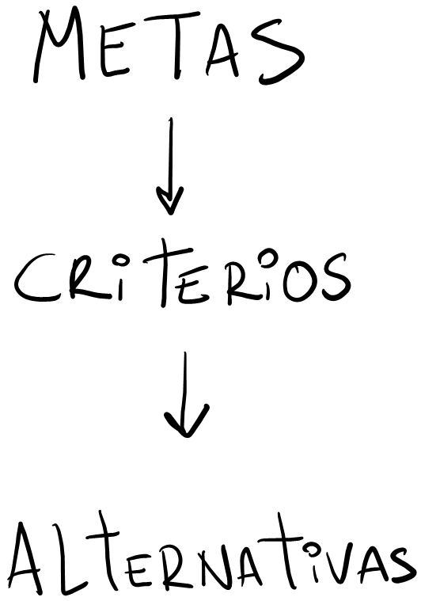
Jerarquía de decisión
A la hora de tomar decisiones, se parte desde lo más general, hasta lo más específico.
A veces las decisiones son simples, pues hay criterios preponderantes y alternativas claramente superiores.
¿Qué pasa cuando no es tan así?
Necesitamos usar herramientas de apoyo

Slide 10
Apoyo a la toma de decisión
Una buena herramienta de apoyo a la toma de decisión tiene las siguientes características:
Capaz de tratar con la complejidad
Tiene un acercamiento nuevo a la toma de decisión, incorporando explícitamente los conflictos de interés, los sesgos y la incertidumbre
Reconoce y evita agrupar criterios múltiples, pero permite la exploración de concesiones (trade-offs) y rangos aceptables de pérdida
Pondera la importancia de estructurar el problema de la forma correcta, tanto como resolver la necesidad de avanzar con una solución
Se adapta a medida que las circunstancias cambian y aparece nueva información
Facilita la trazabilidad para mejorar la transparencia y promover la responsabilidad (accountability)

Slide 11
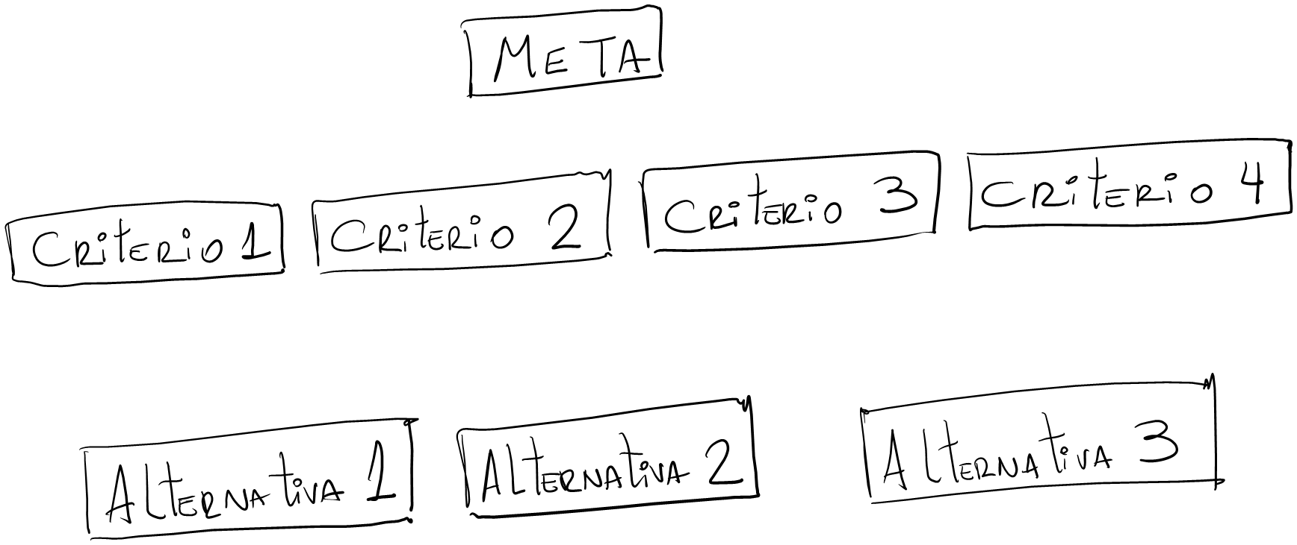
Decisión multi-criterio
El desempeño de cada alternativa en diferentes criterios complejiza la selección de “la mejor alternativa”

Slide 12
9.2. Análisis Multi-Criterio
Haciendo la pregunta correcta

Slide 13
Estructuración del problema Para la toma de decisión sustentable
Identificar
Grupos de interés
Tipo de decisión que debe tomarse
Analizar
Evaluación de alternativas en consideración
Seleccionar
Análisis de sensibilidad para asegurar que la decisión sea robusta

Slide 14
Planificación holística Para la toma de decisión sustentable
Desarrollar la función objetivo
Identificar los objetivos y sus ponderaciones
Modelar las relaciones causa-efecto
Identificar cursos alternativas de acción
Predecir las consecuencias de las acciones en relación a los objetivos
Identificación de la solución óptima
Evaluar las consecuencias en una escala común de valor
Seleccionar la alternativa que tenga el beneficio neto más alto

Slide 15
Características de un marco conceptual de apoyo
Las decisiones se enfrentan siempre a:
Múltiples objetivos
Incertidumbre
Valores diferentes para cada grupo de interés
Se necesita seleccionar los límites del sistema apropiados:
Temporal: ¿Cuánto durará el impacto?
Espacial: ¿Hasta dónde llegan los efectos?
Social: ¿Quiénes se ven afectados?

Slide 16
Características de un marco conceptual de apoyo
Un buen marco conceptual de apoyo a la toma de decisión se enfoca en su
Legitimidad
No sólo en el resultado de la decisión, sino que también en el proceso a través del cual se alcanzó la decisión.
Para esto, debe integrarse información de varias herramientas distintas.

Slide 17
9.3. Métodos de toma de decisión multi-criterio
Buscando la mejor alternativa:
AIRM, AHP, ANP, BCM, BWM, Brown-Gibson

Slide 18
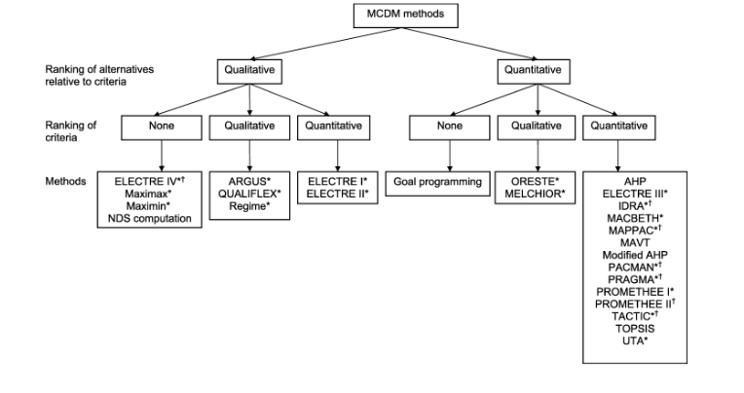
Muchas herramientas

Slide 19
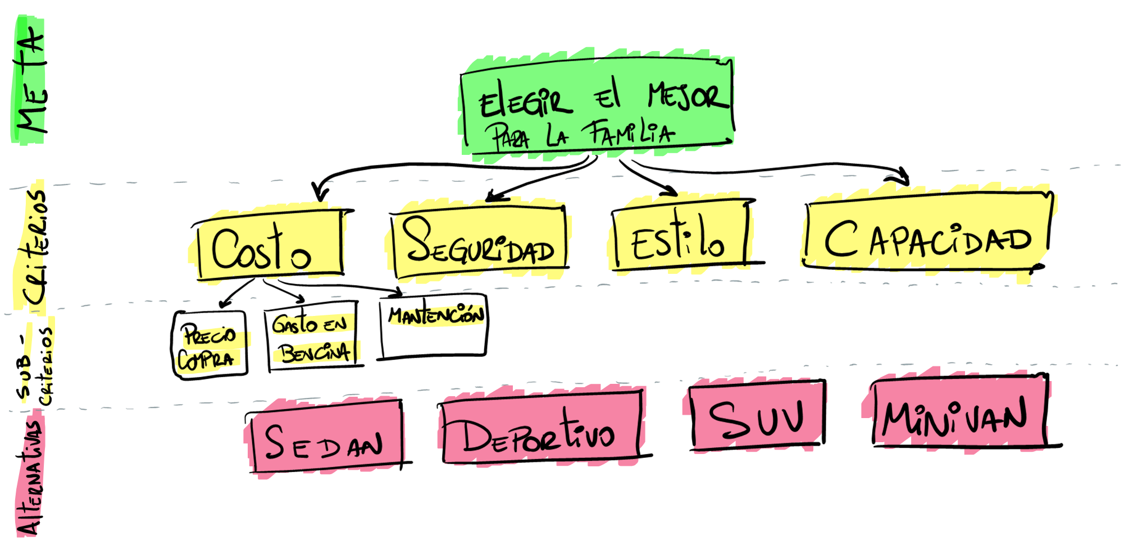
AHP aplicado
auto
Cuando uno quiere comprar un auto para la familia, ¿Cómo decidimos cuál es la mejor alternativa?
Quizás las necesidades del padre son distintas a las de la madre, los hijos y los abuelos.

Slide 20
Analytic Hierarchy Process (AHP)
Este método permite identificar las prioridades en base a la comparación de pares de criterios
Cada par de criterios se pondera de forma subjetiva (opinión del grupo evaluador) y se le asigna un valor de importancia relativa, normalmente de 1 a 9.
Con todos los pares evaluados, se establece una matriz de valoración entre cada par.
Se resuelve la matriz para encontrar sus valores propios (sí, como en algebra lineal), donde cada columna suma 1.
Estos valores propios se promedian para transformarse en los pesos relativos de cada criterio. Esto produce un nivel de inconsistencia, con la que hay que tener ojo.

Slide 21
Analytic Hierarchy Process (AHP)
El índice de consistencia es el grado en el que el valor propio principal (λ_{max}) de la matriz es igual al rango de la matriz (n)
CI= (λ_{max} –n)/(n-1)
Usualmente se hace el cálculo del valor propio principal multiplicando el promedio del valor ponderado de cada criterio con la suma de cada columna de la matriz inicial y luego sumando cada resultado.
Con este indicador, se calcula la Razón de Consistencia (Consistency Ratio CR) como CR=CI/RI
Donde RI es un índice de consistencia aleatorio que depende del rango de la matriz

Slide 22

Analytic Hierarchy Process (AHP)
Mientras más criterios, mayor es el valor de RI. Si el ratio de consistencia es menor o igual a 10% se puede aceptar la evaluación como consistente.
Lo mismo se repite con la asignación de las ponderaciones de los sub-criterios.
Se puede repetir el mismo proceso también con las alternativas, donde se comparan alternativas en pares, para cada uno de los criterios o sub-criterios. Estos resultados finalmente me dan una ponderación de la preferencia de cada alternativa según el conjunto de criterios.

Slide 23
Visual
Energia
Inversion
2
2
3
Riesgo

Slide 24
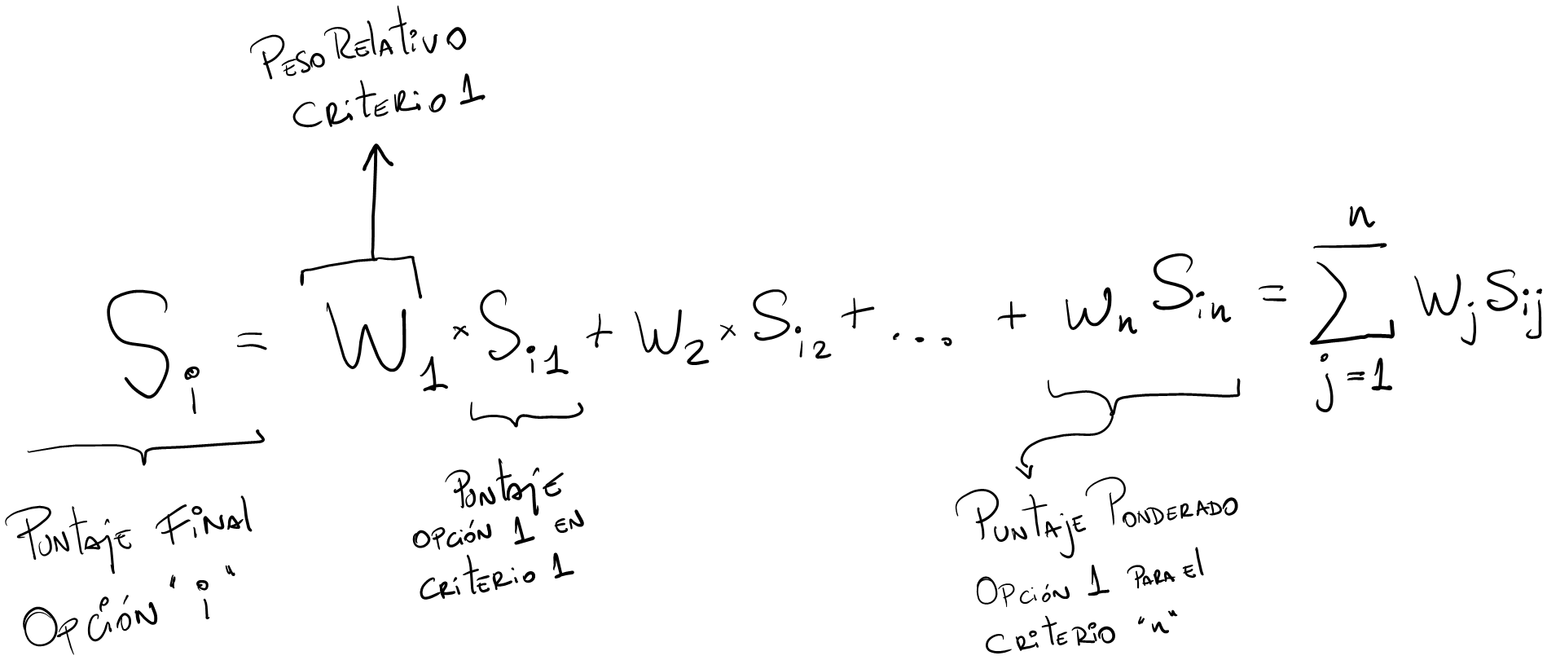
Suma ponderada (MCDA)
El peso relativo se puede extraer de una metodología como el AHP o asignarse de forma arbitraria. Este peso relativo elimina la unidad de medida del puntaje, permitiendo que se sumen elementos con unidades diferentes (como costos y personas afectadas)
Los puntajes de cada opción se definen alrededor del peso relativo y sus unidades de medida.

Slide 25
9.4. Caso de toma de decisión sustentable

Slide 26
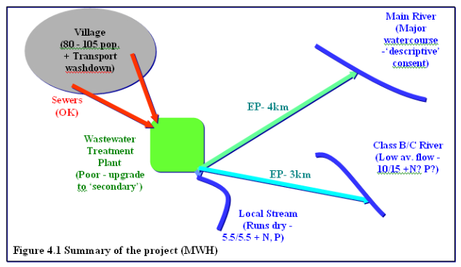
Planta de tratamiento para una pequeña comunidad
La necesidad: Actualizar la planta para cumplir con la directiva de tratamiento de aguas de la Unión Europea.

Slide 27
Planta de tratamiento para una pequeña comunidad
Se analizaron 6 opciones diferentes:
Tratar localmente con cañaveral (Reed-bed) y descargar directo al río principal
Tratar localmente con Filtro Airado Sumergido (SAF) y descargar directo al río principal
Tratar localmente con Bioreactor de Membrana (MBR) y descargar a un arroyo local
Usar un tanque séptico, SAF, dosis ferrosa, filtro de arena y descargar a un arroyo local
Usar un tanque séptico, SAF, dosis ferrosa y descargar a un arroyo local
Tratar localmente con una laguna de 2 etapas y descargar a un arroyo local

Slide 28
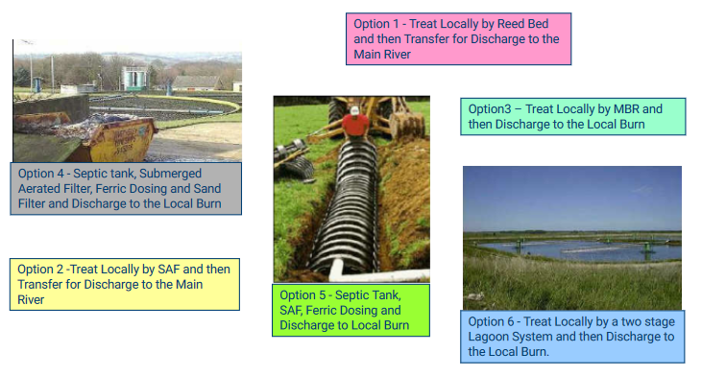
Planta de tratamiento para una pequeña comunidad

Slide 29
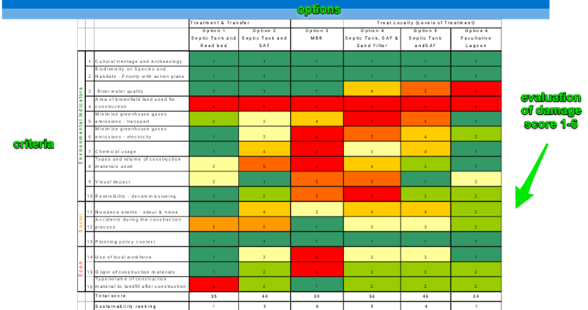

Slide 30
Planta de tratamiento para una pequeña comunidad
Recomendación:
Tratar localmente con una laguna de 2 etapas y descargar a un arroyo local.
Beneficios:
Usa menos materiales y energía que las alternativas
Mayor facilidad de operación y menor requerimiento de limpieza
Permite construcción rápida y menos compleja
Se especificaron componentes para larga vida útil
Baja mantención
Uso de energía eólica en el sitio

